Slide 1
VITESSE EN CINETIQUE CHIMIQUE
INTRODUCTION
Qualitativement on remarque qu’il existe :
- des réactions « rapides » : par exemple les réactions de dosage
- des réactions très « lentes » : oxydation de la plupart des métaux à l’air, transformation du carbone diamant en carbone graphite, etc.
La cinétique chimique étudie la vitesse avec laquelle s’effectuent les réactions, d’où l’introduction de la variable temps au cours des réactions.

Slide 2
Objectifs de ce cours
Savoir définir et déterminer les vitesses de disparition d’un réactif et de formation d’un produit
Savoir définir la vitesse de réaction et la relier aux vitesses de disparition et de formation des différentes espèces
Connaître l’influence de divers facteurs cinétiques :
Savoir définir et déterminer l’ordre d’une réaction chimique, la dégénérescence de l’ordre
Loi empirique d’Arrhenius, énergie d’activation
Savoir exprimer et intégrer la loi de vitesse correspondante pour des ordres simples.
Savoir déterminer les temps de demi-réaction

Slide 3
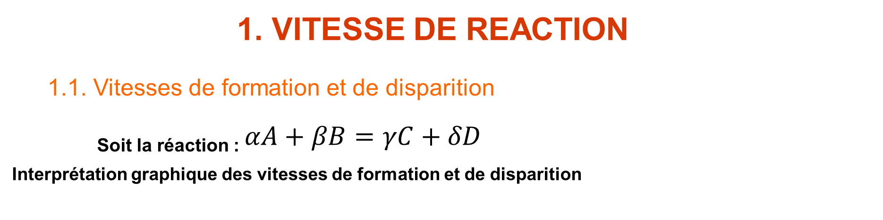
1. VITESSE DE REACTION
1.1. Vitesses de formation et de disparition
_{Soit la réaction :} $αA+βB=γC+δD$
Interprétation graphique des vitesses de formation et de disparition
n
C
n
A
T
2
n
C2
C
T
1
n
C1
T
3
A
Variation dans le temps des quantités de matière du produit C et du réactif A
Les vitesses de formation et de disparition sont proportionnelles à la pente de la tangente à la courbe.

Slide 4
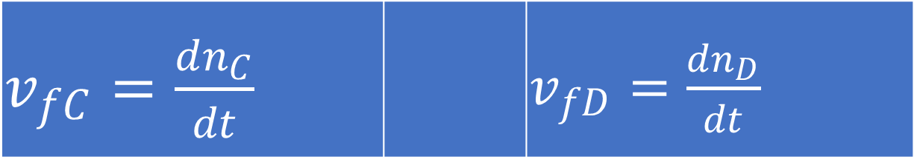
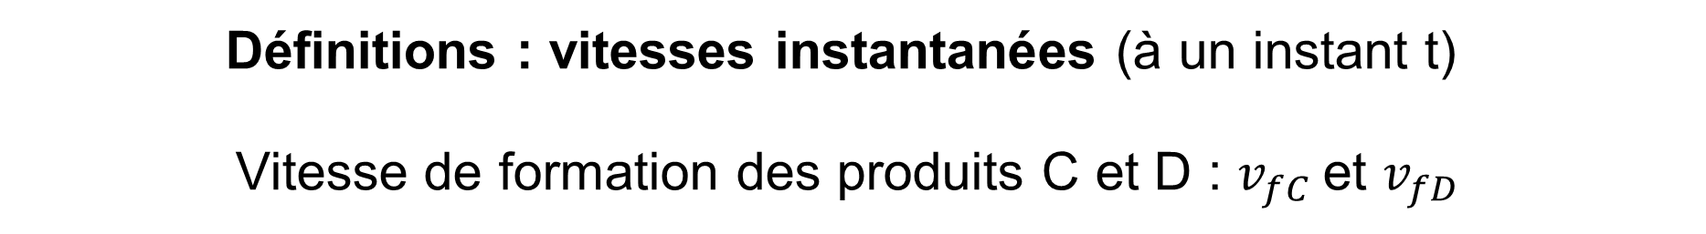
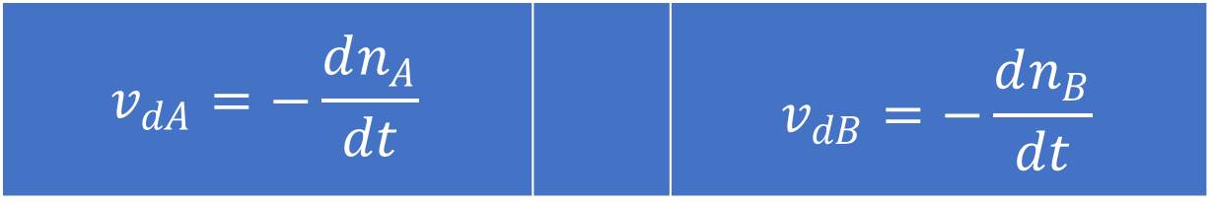
Définitions : vitesses instantanées (à un instant t)
Vitesse de formation des produits C et D : $v_{fC}$ et $v_{fD}$
$v_{fC}=\frac{dn_{C}}{dt}$ |  | $v_{fD}=\frac{dn_{D}}{dt}$
Vitesse de disparition des réactifs A et B : $v_{dA}$ et $v_{dB}$
$$v_{dA}=−\frac{dn_{A}}{dt}$$ |  | $$v_{dB}=−\frac{dn_{B}}{dt}$$
Les vitesses sont exprimées en mol.s⁻¹ (ou mol.min⁻¹, mol.h⁻¹)

Slide 5
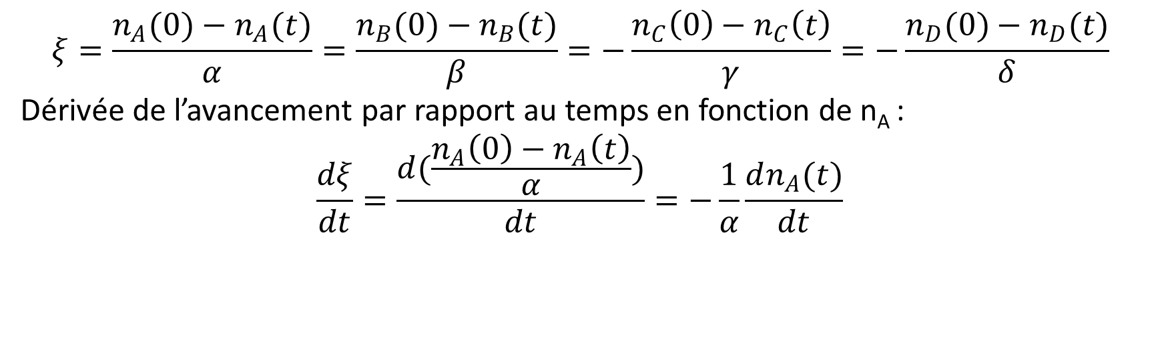
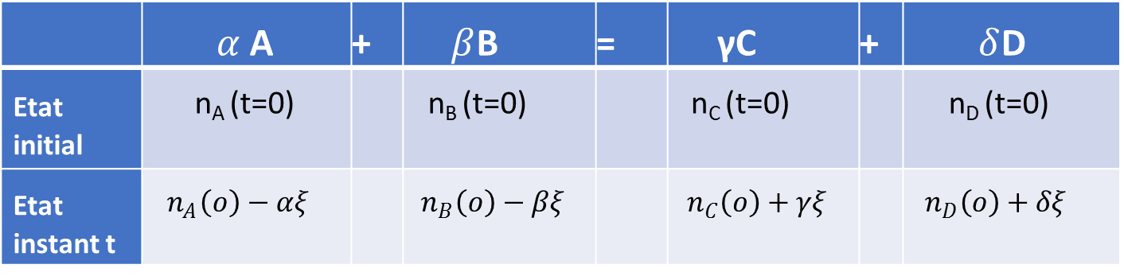
Avancement de la réaction (rappels) :
 | $α$ A | + | $β$B | = | γC | + | $δ$D
Etat initial | n_{A} (t=0) |  | n_{B} (t=0) |  | n_{C} (t=0) |  | n_{D} (t=0)
Etat instant t | $$n_{A}\left(o\right)−αξ$$ |  | $$n_{B}\left(o\right)−βξ$$ |  | $$n_{C}\left(o\right)+γξ$$ |  | $$n_{D}\left(o\right)+δξ$$
$$ξ=\frac{n_{A}(0)−n_{A}(t)}{α}=\frac{n_{B}(0)−n_{B}(t)}{β}=−\frac{n_{C}\left(0\right)−n_{C}\left(t\right)}{γ}=−\frac{n_{D}(0)−n_{D}(t)}{δ}$$
Dérivée de l’avancement par rapport au temps en fonction de n_{A} :
$$\frac{dξ}{dt}=\frac{d(\frac{n_{A}\left(0\right)−n_{A}\left(t\right)}{α})}{dt}=−\frac{1}{α}\frac{dn_{A}(t)}{dt}$$

Slide 6
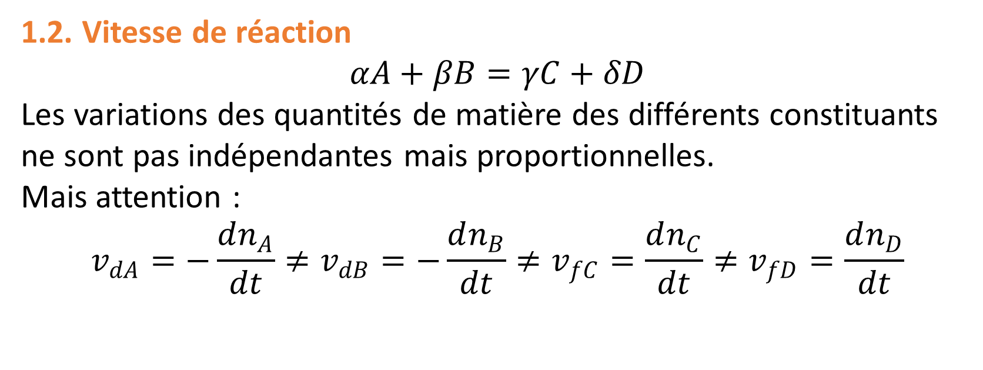
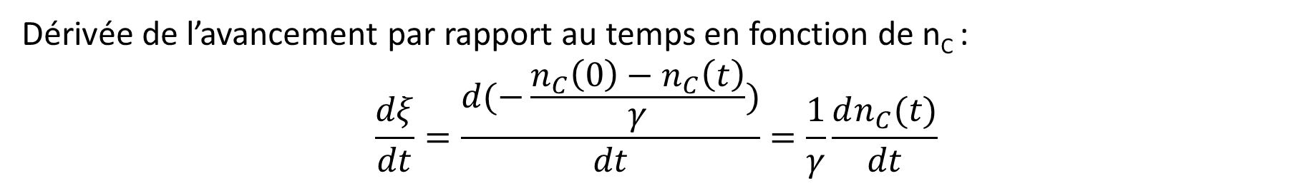
Dérivée de l’avancement par rapport au temps en fonction de n_{C} :
$$\frac{dξ}{dt}=\frac{d(−\frac{n_{C}\left(0\right)−n_{C}\left(t\right)}{γ})}{dt}=\frac{1}{γ}\frac{dn_{C}(t)}{dt}$$
1.2. Vitesse de réaction
$$αA+βB=γC+δD$$
Les variations des quantités de matière des différents constituants ne sont pas indépendantes mais proportionnelles.
Mais attention :
$$v_{dA}=−\frac{dn_{A}}{dt}≠v_{dB}=−\frac{dn_{B}}{dt}≠v_{fC}=\frac{dn_{C}}{dt}≠v_{fD}=\frac{dn_{D}}{dt}$$

Slide 7
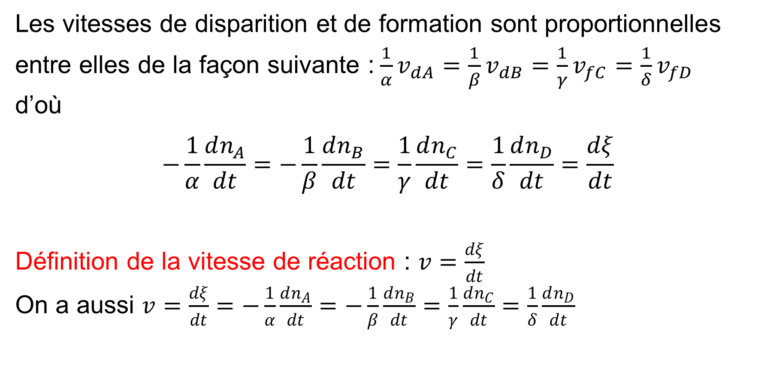
Les vitesses de disparition et de formation sont proportionnelles entre elles de la façon suivante :$\frac{1}{α}v_{dA}=\frac{1}{β}v_{dB}=\frac{1}{γ}v_{fC}=\frac{1}{δ}v_{fD}$ d’où
$$−\frac{1}{α}\frac{dn_{A}}{dt}=−\frac{1}{β}\frac{dn_{B}}{dt}=\frac{1}{γ}\frac{dn_{C}}{dt}=\frac{1}{δ}\frac{dn_{D}}{dt}=\frac{dξ}{dt}$$
Définition de la vitesse de réaction : $v=\frac{dξ}{dt}$
On a aussi $v=\frac{dξ}{dt}=−\frac{1}{α}\frac{dn_{A}}{dt}=−\frac{1}{β}\frac{dn_{B}}{dt}=\frac{1}{γ}\frac{dn_{C}}{dt}=\frac{1}{δ}\frac{dn_{D}}{dt}$

Slide 8
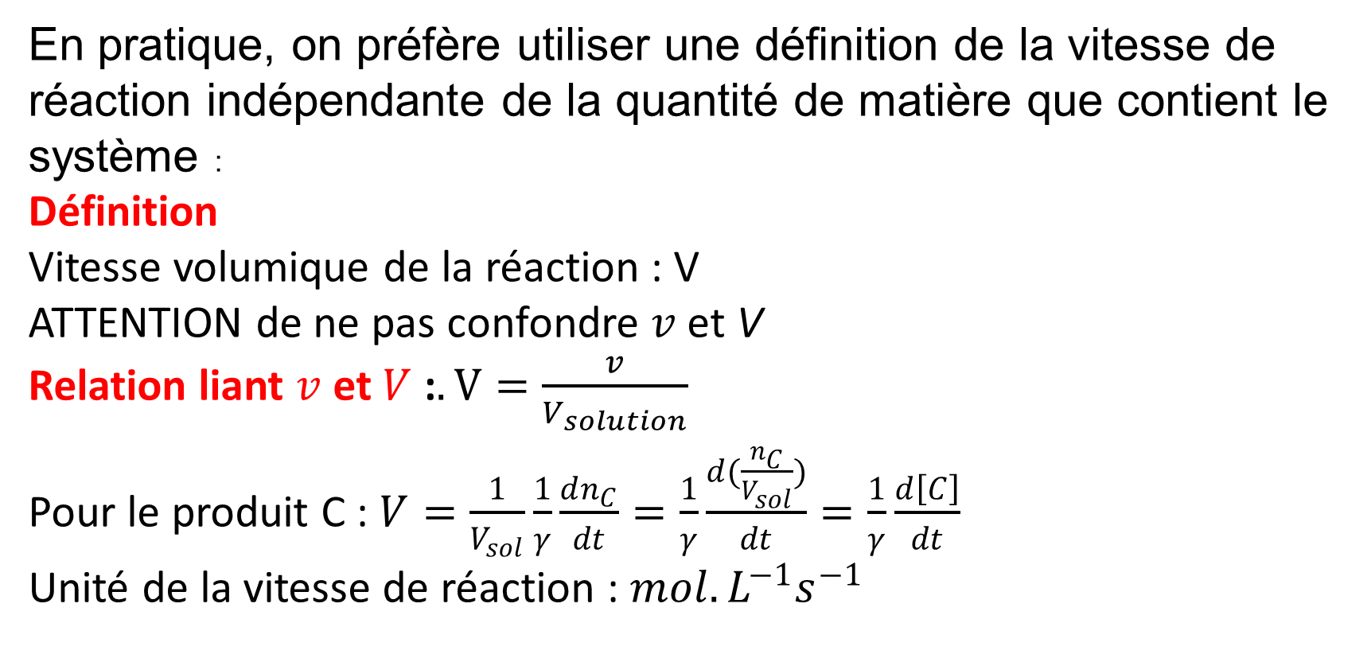
1.3. Vitesses volumiques
En pratique, on préfère utiliser une définition de la vitesse de réaction indépendante de la quantité de matière que contient le système :
Définition
Vitesse volumique de la réaction : V
ATTENTION de ne pas confondre $v$ et V
Relation liant $v$ et $V$ :$.V=\frac{v}{V_{solution}}$
Pour le produit C : $V=\frac{1}{V_{sol}}\frac{1}{γ}\frac{dn_{C}}{dt}=\frac{1}{γ}\frac{d(\frac{n_{C}}{V_{sol}})}{dt}=\frac{1}{γ}\frac{d\left[C\right]}{dt}$
Unité de la vitesse de réaction : $mol.L^{−1}s^{−1}$

Slide 9
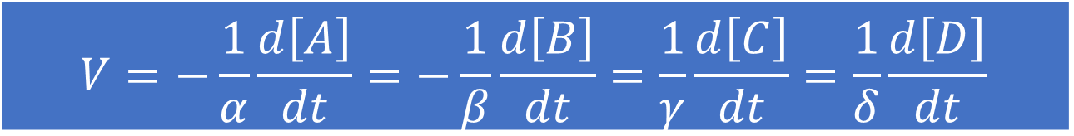
On peut donc définir la vitesse volumique V de la réaction en fonction des concentrations des différents constituants :
$$V=−\frac{1}{α}\frac{d\left[A\right]}{dt}=−\frac{1}{β}\frac{d\left[B\right]}{dt}=\frac{1}{γ}\frac{d\left[C\right]}{dt}=\frac{1}{δ}\frac{d\left[D\right]}{dt}$$
1.4. Facteurs cinétiques
Les paramètres qui agissent sur la vitesse d'évolution d'un système chimique sont appelés des facteurs cinétiques :
- les concentrations des réactifs
- la température du milieu
- l'éclairement
- la présence de substances autres que les réactifs (catalyseurs, initiateurs ou amorceurs)

Slide 10
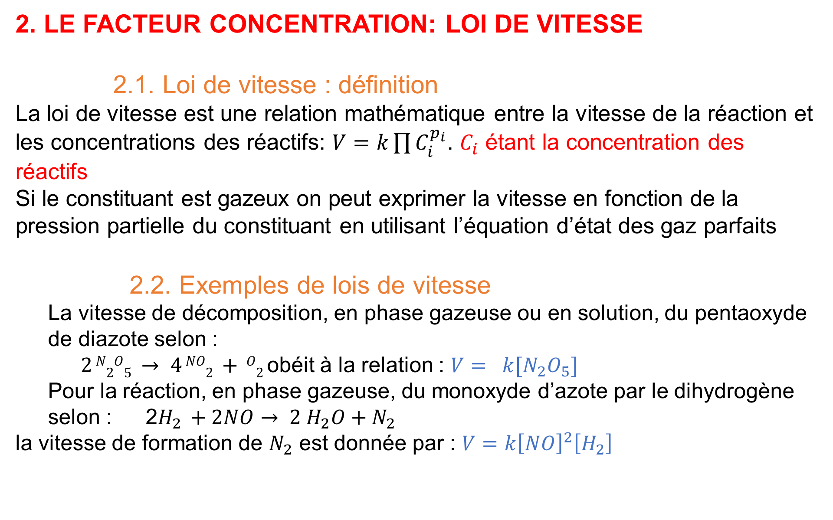
2. LE FACTEUR CONCENTRATION: LOI DE VITESSE
2.1. Loi de vitesse : définition
La loi de vitesse est une relation mathématique entre la vitesse de la réaction et les concentrations des réactifs: $V=k\prod{C_{i}^{p_{i}}}$. $C_{i}$ étant la concentration des réactifs
Si le constituant est gazeux on peut exprimer la vitesse en fonction de la pression partielle du constituant en utilisant l’équation d’état des gaz parfaits
2.2. Exemples de lois de vitesse
La vitesse de décomposition, en phase gazeuse ou en solution, du pentaoxyde de diazote selon :
$2 N2O5 → 4 NO2 + O2$obéit à la relation : $V= k[N_{2}O_{5}]$
Pour la réaction, en phase gazeuse, du monoxyde d’azote par le dihydrogène selon : 2$H_{2} +2NO→ 2 H_{2}O+N_{2}$
la vitesse de formation de $N_{2}$ est donnée par : $V=k{\left[NO\right]}^{2}\left[H_{2}\right]$

Slide 11
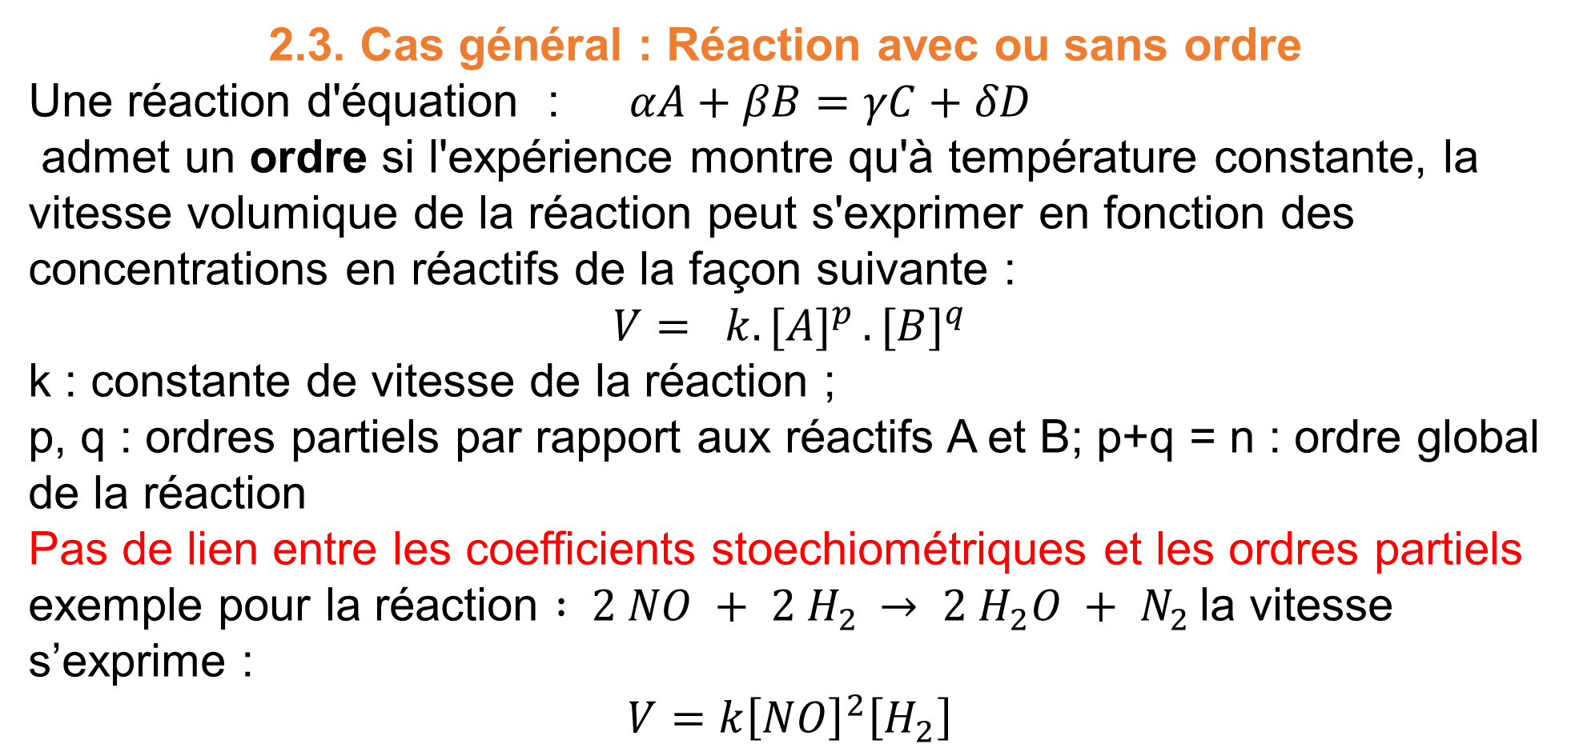
2.3. Cas général : Réaction avec ou sans ordre
Une réaction d'équation : $αA+βB=γC+δD$
admet un ordre si l'expérience montre qu'à température constante, la vitesse volumique de la réaction peut s'exprimer en fonction des concentrations en réactifs de la façon suivante :
$$V= k.{[A]}^{p} .{[B]}^{q}$$
k : constante de vitesse de la réaction ;
p, q : ordres partiels par rapport aux réactifs A et B; p+q = n : ordre global de la réaction
Pas de lien entre les coefficients stoechiométriques et les ordres partiels
exemple pour la réaction $: 2 NO + 2 H_{2} → 2 H_{2}O + N_{2}$ la vitesse s’exprime :
$$V=k{\left[NO\right]}^{2}\left[H_{2}\right]$$

Slide 12
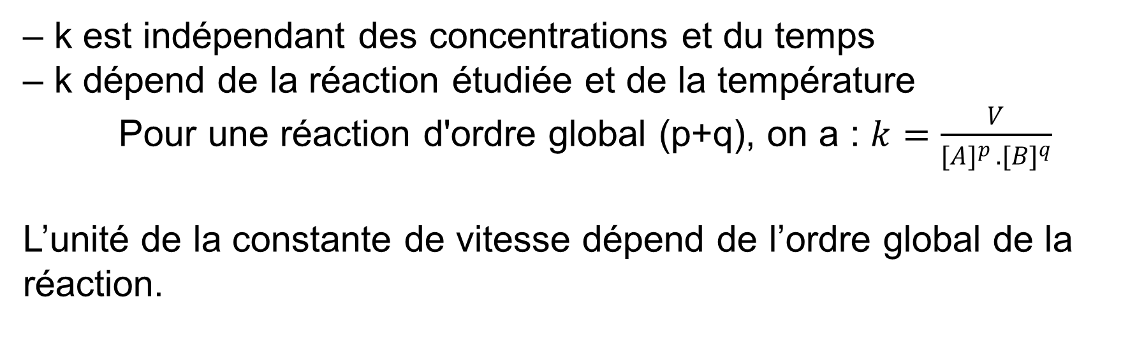

3. LE FACTEUR TEMPERATURE
3.1. Constante de vitesse
Dans l’expression de la vitesse :
$$V= k.{[A]}^{p} .{[B]}^{q}$$
– k est indépendant des concentrations et du temps
– k dépend de la réaction étudiée et de la température
Pour une réaction d'ordre global (p+q), on a : $k=\frac{V}{{[A]}^{p} .{[B]}^{q}}$
L’unité de la constante de vitesse dépend de l’ordre global de la réaction.

Slide 13
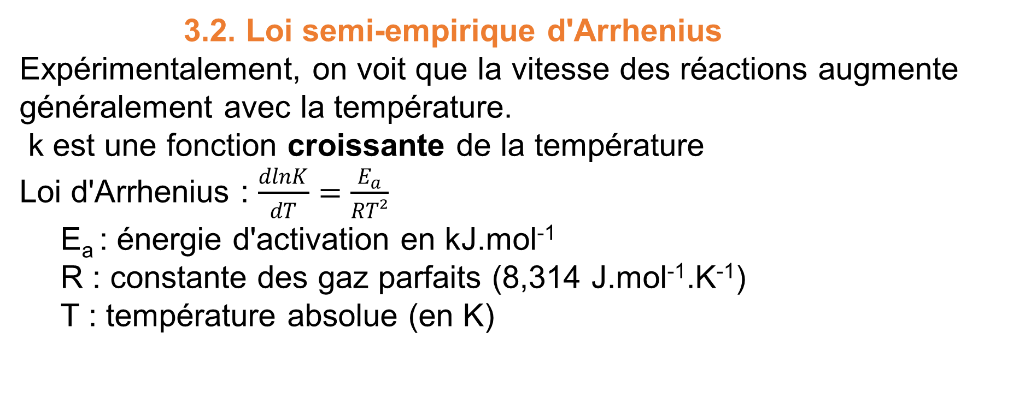
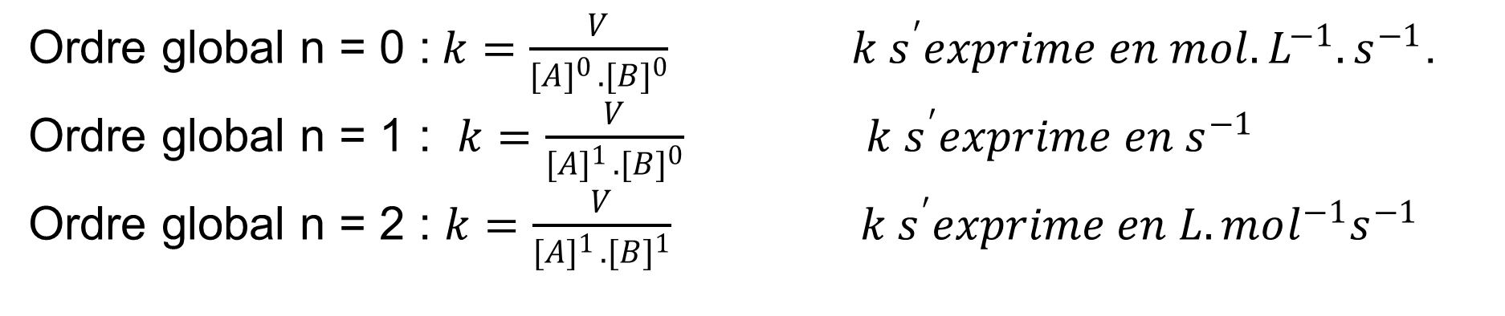
Ordre global n = 0 :$k=\frac{V}{{[A]}^{0} .{[B]}^{0}} k s^{′}exprime en mol.L^{−1}.s^{−1}$.
Ordre global n = 1 : $k=\frac{V}{{[A]}^{1} .{[B]}^{0}}$ $k s^{′}exprime en s^{−1}$
Ordre global n = 2 : $k=\frac{V}{{[A]}^{1} .{[B]}^{1}}$ $k s^{′}exprime en L.mol^{−1}s^{−1}$
3.2. Loi semi-empirique d'Arrhenius
Expérimentalement, on voit que la vitesse des réactions augmente généralement avec la température.
k est une fonction croissante de la température
Loi d'Arrhenius : $\frac{dlnK}{dT}=\frac{E_{a}}{RT²}$
E_{a} : énergie d'activation en kJ.mol⁻¹
R : constante des gaz parfaits (8,314 J.mol⁻¹.K⁻¹)
T : température absolue (en K)

Slide 14
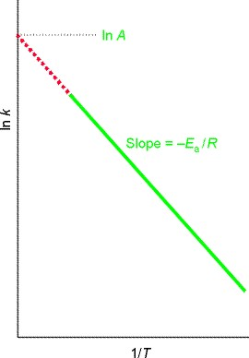
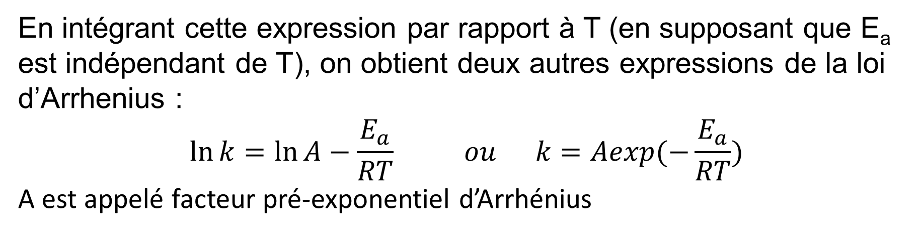
En intégrant cette expression par rapport à T (en supposant que E_{a} est indépendant de T), on obtient deux autres expressions de la loi d’Arrhenius :
$$\ln{k=\ln{A−\frac{E_{a}}{RT}}} ou k=Aexp(−\frac{E_{a}}{RT})$$
A est appelé facteur pré-exponentiel d’Arrhénius
Si on trace ln k = f(1/T) : droite de pente –E_{a}/R
a

Slide 15
Exemple : constante de vitesse de l’hydrolyse de l’éthanal
Equation : | CH₃CHO = CH₄ + CO
T (K) | 700 | 730 | 760 | 790 | 810 | 840 | 940 | 1000
k (L.mol⁻¹.s⁻¹) | 0,011 | 0,035 | 0,105 | 0,343 | 0,789 | 2,17 | 20,0 | 145
Ln k | -4,5 | -3,35 | -2,25 | -1,07 | -0,24 | 0,77 | 3 | 4,97
Si on trace ln k = f(1/T) :
droite d’équation : ln k = 26,6 -21800 /T Donc : A = e^{26,6} = 3,57.10¹¹ L.mol⁻¹.s⁻¹ Et
E_{a} = 21800 * 8,314 = 181 kJ.mol⁻¹
12
ln k
10
8
6
4
1
/T
2
0
-2
0
0,0005
0,001
0,0015
0,002
-4
-6
-8
y = 26,6 -21800/T
2
-10
R
= 0,996

Slide 16
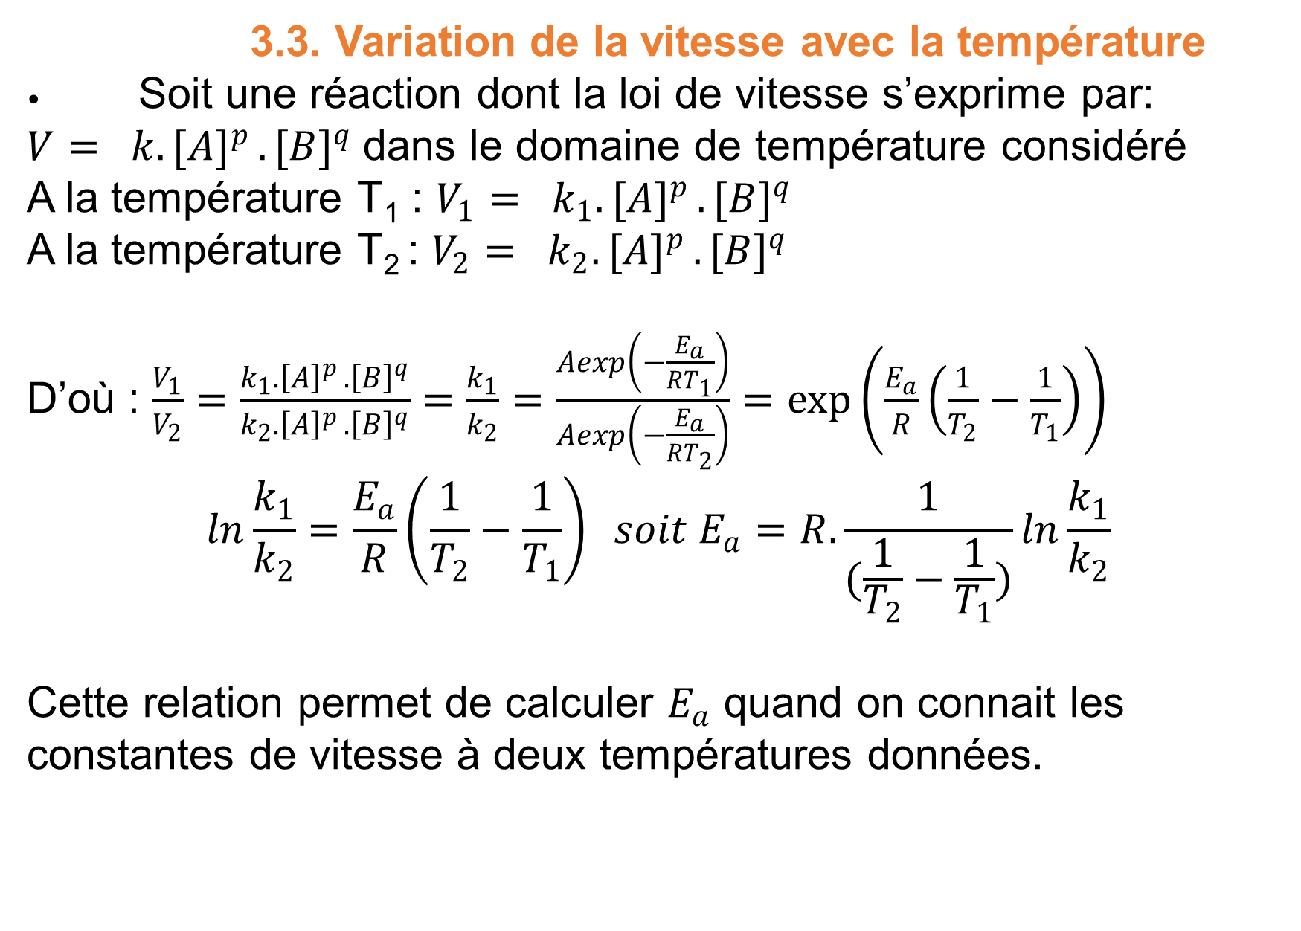
3.3. Variation de la vitesse avec la température
• Soit une réaction dont la loi de vitesse s’exprime par:
$V= k.{[A]}^{p} .{[B]}^{q}$dans le domaine de température considéré
A la température T₁ : $V_{1}= k_{1}.{[A]}^{p} .{[B]}^{q}$
A la température T₂ : $V_{2}= k_{2}.{[A]}^{p} .{[B]}^{q}$
D’où : $\frac{V_{1}}{V_{2}}=\frac{k_{1}.{\left[A\right]}^{p} .{\left[B\right]}^{q}}{k_{2}.{\left[A\right]}^{p} .{\left[B\right]}^{q}}=\frac{k_{1}}{k_{2}}=\frac{Aexp\left(−\frac{E_{a}}{RT_{1}}\right)}{Aexp\left(−\frac{E_{a}}{RT_{2}}\right)}=\exp\left(\frac{E_{a}}{R}\left(\frac{1}{T_{2}}−\frac{1}{T_{1}}\right)\right)$
$$ln\frac{k_{1}}{k_{2}}=\frac{E_{a}}{R}\left(\frac{1}{T_{2}}−\frac{1}{T_{1}}\right) soit E_{a}=R.\frac{1}{(\frac{1}{T_{2}}−\frac{1}{T_{1}})}ln\frac{k_{1}}{k_{2}}$$
Cette relation permet de calculer $E_{a}$ quand on connait les constantes de vitesse à deux températures données.

Slide 17
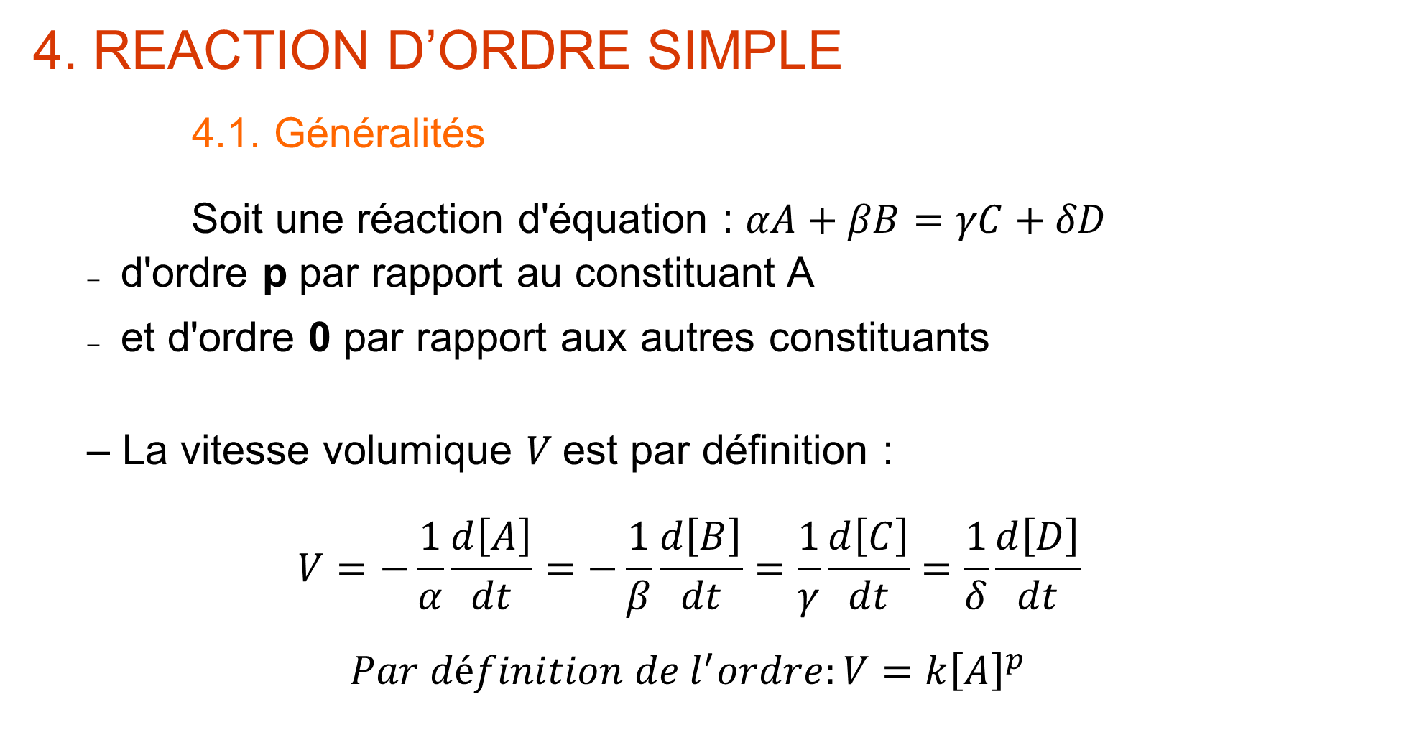
4. REACTION D’ORDRE SIMPLE
4.1. Généralités
Soit une réaction d'équation : $αA+βB=γC+δD$
d'ordre p par rapport au constituant A
et d'ordre 0 par rapport aux autres constituants
– La vitesse volumique $V$est par définition :
$$V=−\frac{1}{α}\frac{d\left[A\right]}{dt}=−\frac{1}{β}\frac{d\left[B\right]}{dt}=\frac{1}{γ}\frac{d\left[C\right]}{dt}=\frac{1}{δ}\frac{d\left[D\right]}{dt}$$
$$Par définition de l^{′}ordre:V=k{\left[A\right]}^{p}$$

Slide 18
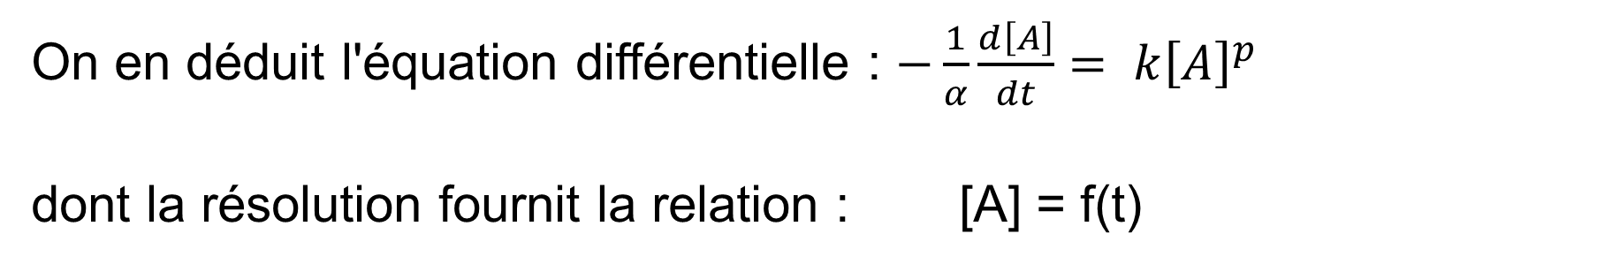
On en déduit l'équation différentielle : $−\frac{1}{α}\frac{d\left[A\right]}{dt}= k{\left[A\right]}^{p}$
dont la résolution fournit la relation : [A] = f(t)
4.2. Temps de demi-réaction
• Définition :
On appelle temps de demi-réaction t_{1/2} la durée nécessaire pour consommer la moitié du réactif limitant initialement présent.
[
A
]
[
A
]
[
A
0
]
0
[
A
](
t
)
=
1
/
2
2
[
A
]
0
/2

Slide 19
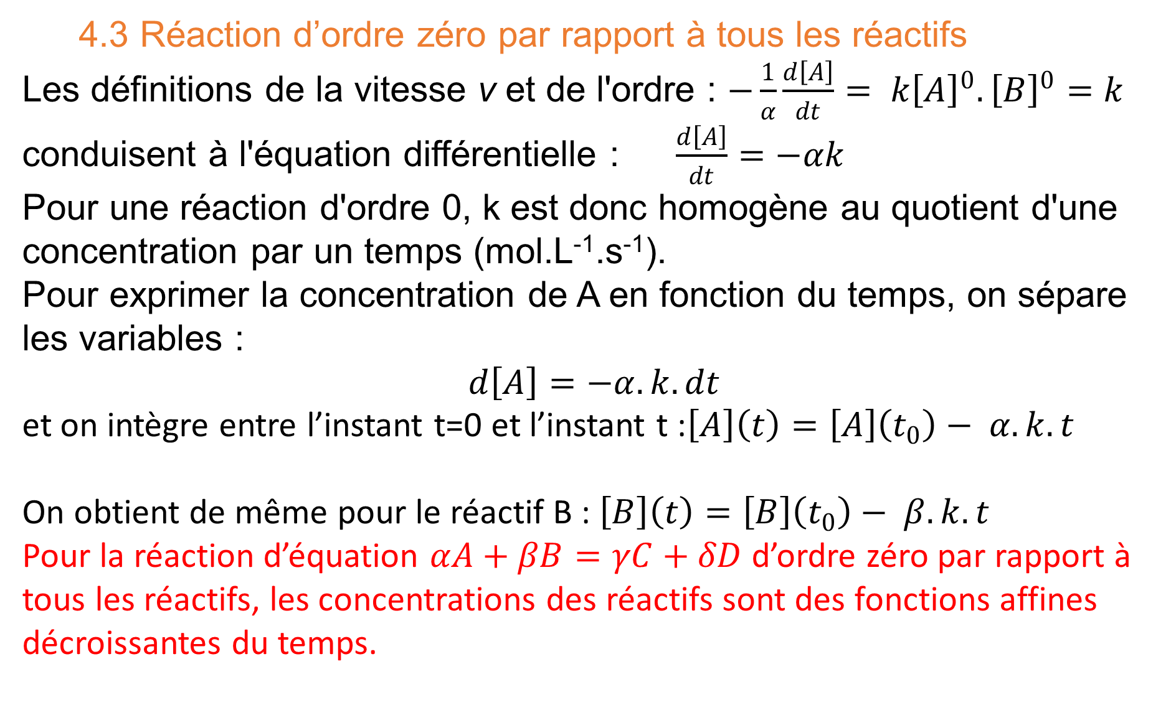
4.3 Réaction d’ordre zéro par rapport à tous les réactifs
Les définitions de la vitesse v et de l'ordre : $−\frac{1}{α}\frac{d\left[A\right]}{dt}= k{\left[A\right]}^{0}.{\left[B\right]}^{0}=k$
conduisent à l'équation différentielle : $\frac{d\left[A\right]}{dt}=−αk$
Pour une réaction d'ordre 0, k est donc homogène au quotient d'une concentration par un temps (mol.L⁻¹.s⁻¹).
Pour exprimer la concentration de A en fonction du temps, on sépare les variables :
$$d\left[A\right]=−α.k.dt$$
et on intègre entre l’instant t=0 et l’instant t :$\left[A\right]\left(t\right)=\left[A\right]\left(t_{0}\right)− α.k.t$
On obtient de même pour le réactif B :$\left[B\right]\left(t\right)=\left[B\right]\left(t_{0}\right)− β.k.t$
Pour la réaction d’équation $αA+βB=γC+δD$ d’ordre zéro par rapport à tous les réactifs, les concentrations des réactifs sont des fonctions affines décroissantes du temps.

Slide 20
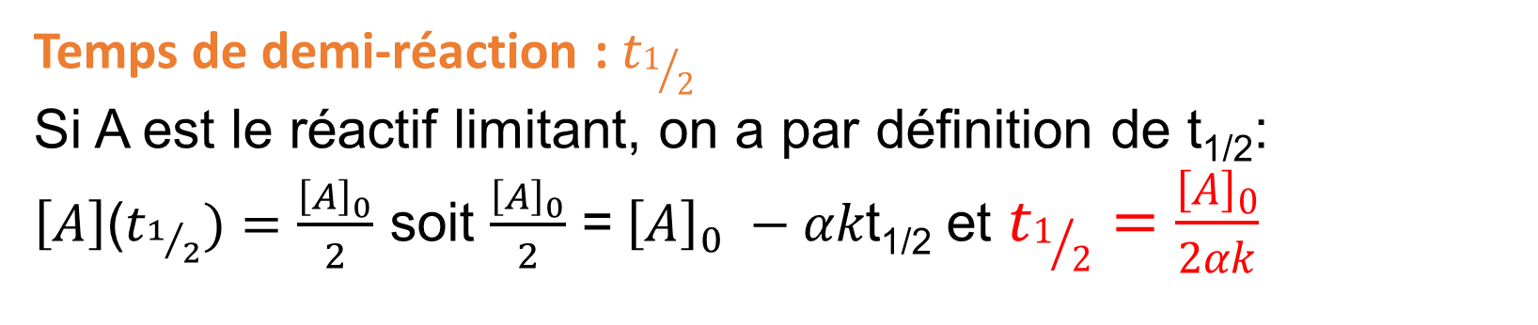

[
A
]
[
A
]
0
pente : -$α$
.k
Variation de la concentration du réactif A en fonction du temps
Temps de demi-réaction : $t_{1/2}$
Si A est le réactif limitant, on a par définition de t_{1/2}:
$\left[A\right]$($t_{1/2})=\frac{{\left[A\right]}_{0}}{2}$ soit $\frac{{\left[A\right]}_{0}}{2}$ = ${\left[A\right]}_{0} −αk\text{t}\text{1/2}$ et $t_{1/2}=\frac{{\left[A\right]}_{0}}{2αk}$

Slide 21
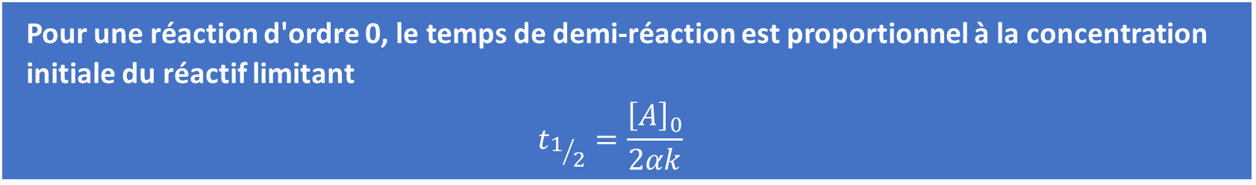
Pour une réaction d'ordre 0, le temps de demi-réaction est proportionnel à la concentration initiale du réactif limitant $$t_{1/2}=\frac{{\left[A\right]}_{0}}{2αk}$$

Slide 22
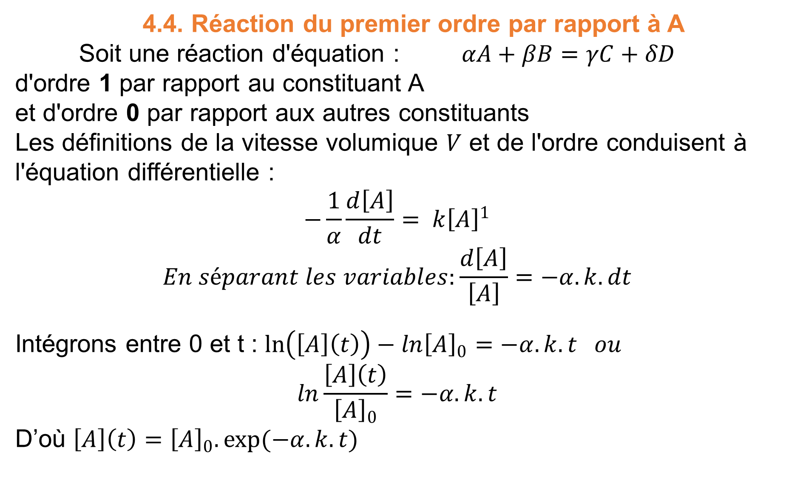
4.4. Réaction du premier ordre par rapport à A
Soit une réaction d'équation : $αA+βB=γC+δD$
d'ordre 1 par rapport au constituant A
et d'ordre 0 par rapport aux autres constituants
Les définitions de la vitesse volumique $V$ et de l'ordre conduisent à l'équation différentielle :
$$−\frac{1}{α}\frac{d\left[A\right]}{dt}= k{\left[A\right]}^{1}$$
$$En séparant les variables:\frac{d\left[A\right]}{\left[A\right]}=−α.k.dt$$
Intégrons entre 0 et t : $\ln\left(\left[A\right]\left(t\right)\right)−ln{\left[A\right]}_{0}=−α.k.t ou$
$$ln\frac{\left[A\right]\left(t\right)}{{\left[A\right]}_{0}}=−α.k.t$$
D’où $\left[A\right]\left(t\right)={\left[A\right]}_{0}.exp(−α.k.t)$

Slide 23
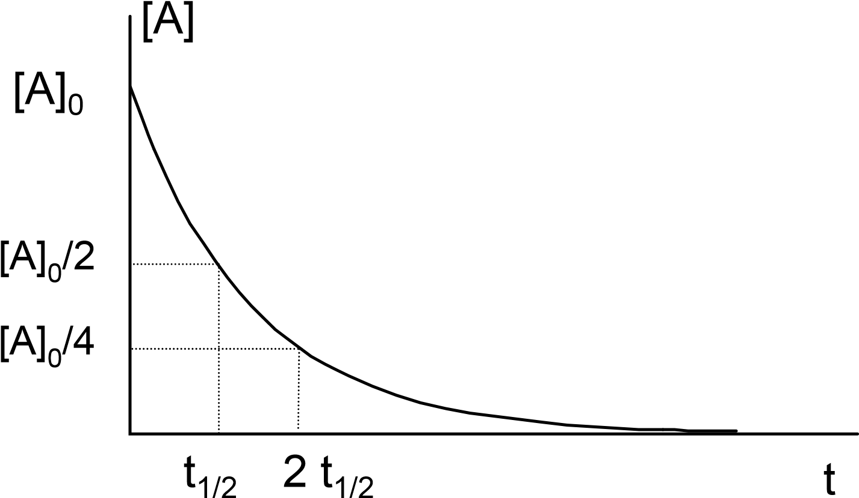
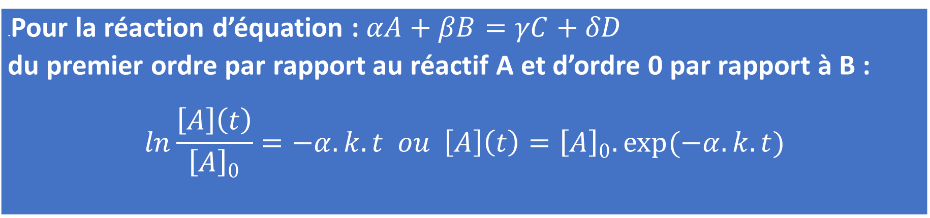
.Pour la réaction d’équation : $αA+βB=γC+δD$ du premier ordre par rapport au réactif A et d’ordre 0 par rapport à B : $$ln\frac{\left[A\right]\left(t\right)}{{\left[A\right]}_{0}}=−α.k.t ou \left[A\right]\left(t\right)={\left[A\right]}_{0}.exp(−α.k.t)$$
Variation de la concentration du réactif A en fonction du temps

Slide 24
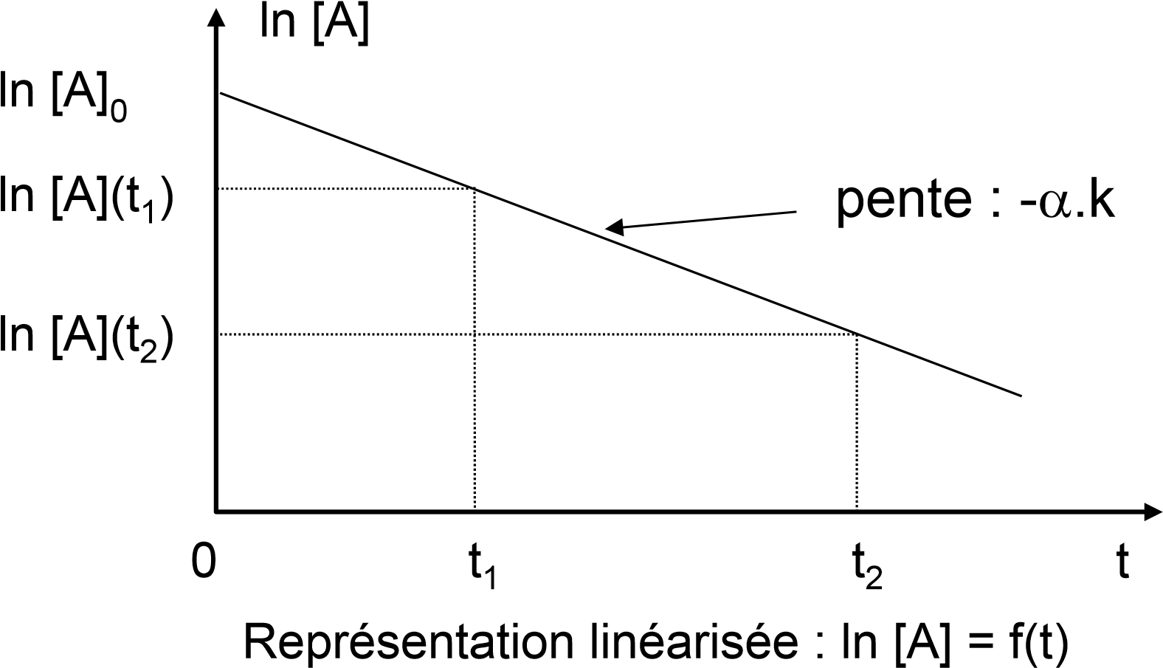
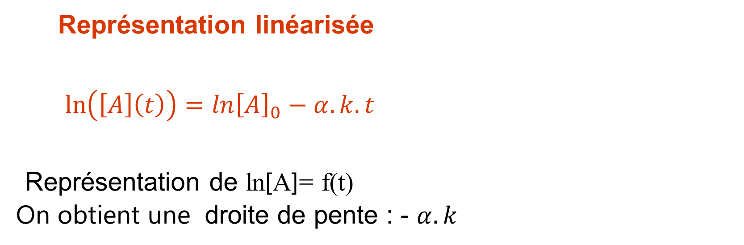
Représentation linéarisée
$\ln\left(\left[A\right]\left(t\right)\right)=ln{\left[A\right]}_{0}−α.k.t$
Représentation de ln[A]= f(t)
On obtient une droite de pente : - $α.k$

Slide 25

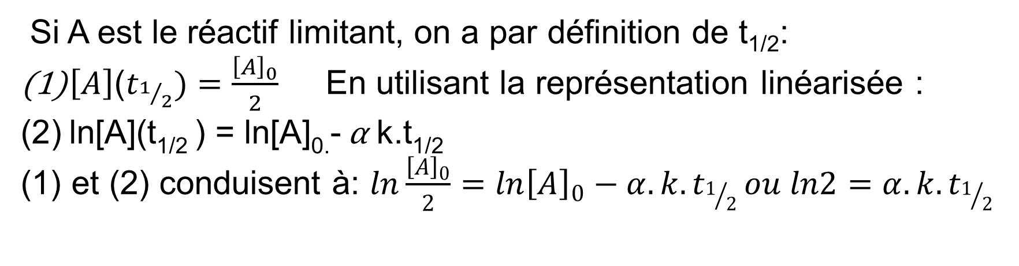
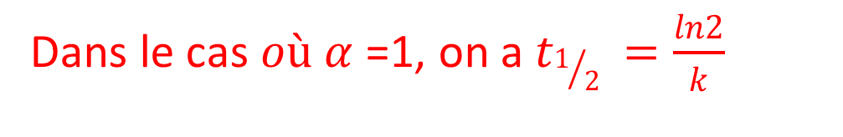
Temps de demi-réaction : t1/2
Si A est le réactif limitant, on a par définition de t_{1/2}:
$\left[A\right]$($t_{1/2})=\frac{{\left[A\right]}_{0}}{2}$ En utilisant la représentation linéarisée :
ln[A](t_{1/2} ) = ln[A]_{0.}- α k.t_{1/2}
(1) et (2) conduisent à: $ln\frac{{\left[A\right]}_{0}}{2}=ln{\left[A\right]}_{0}−α.k.t_{1/2 }ou ln2=α.k.t_{\begin{aligned}1/2 \\ \end{aligned}}$
Pour une réaction d’ordre 1, le temps de demi-réaction est indépendant de la concentration initiale : $t_{1/2 }=\frac{ln2}{α.k}$
Dans le cas $où α$ =1, on a $t_{1/2 }=\frac{ln2}{k}$

Slide 26
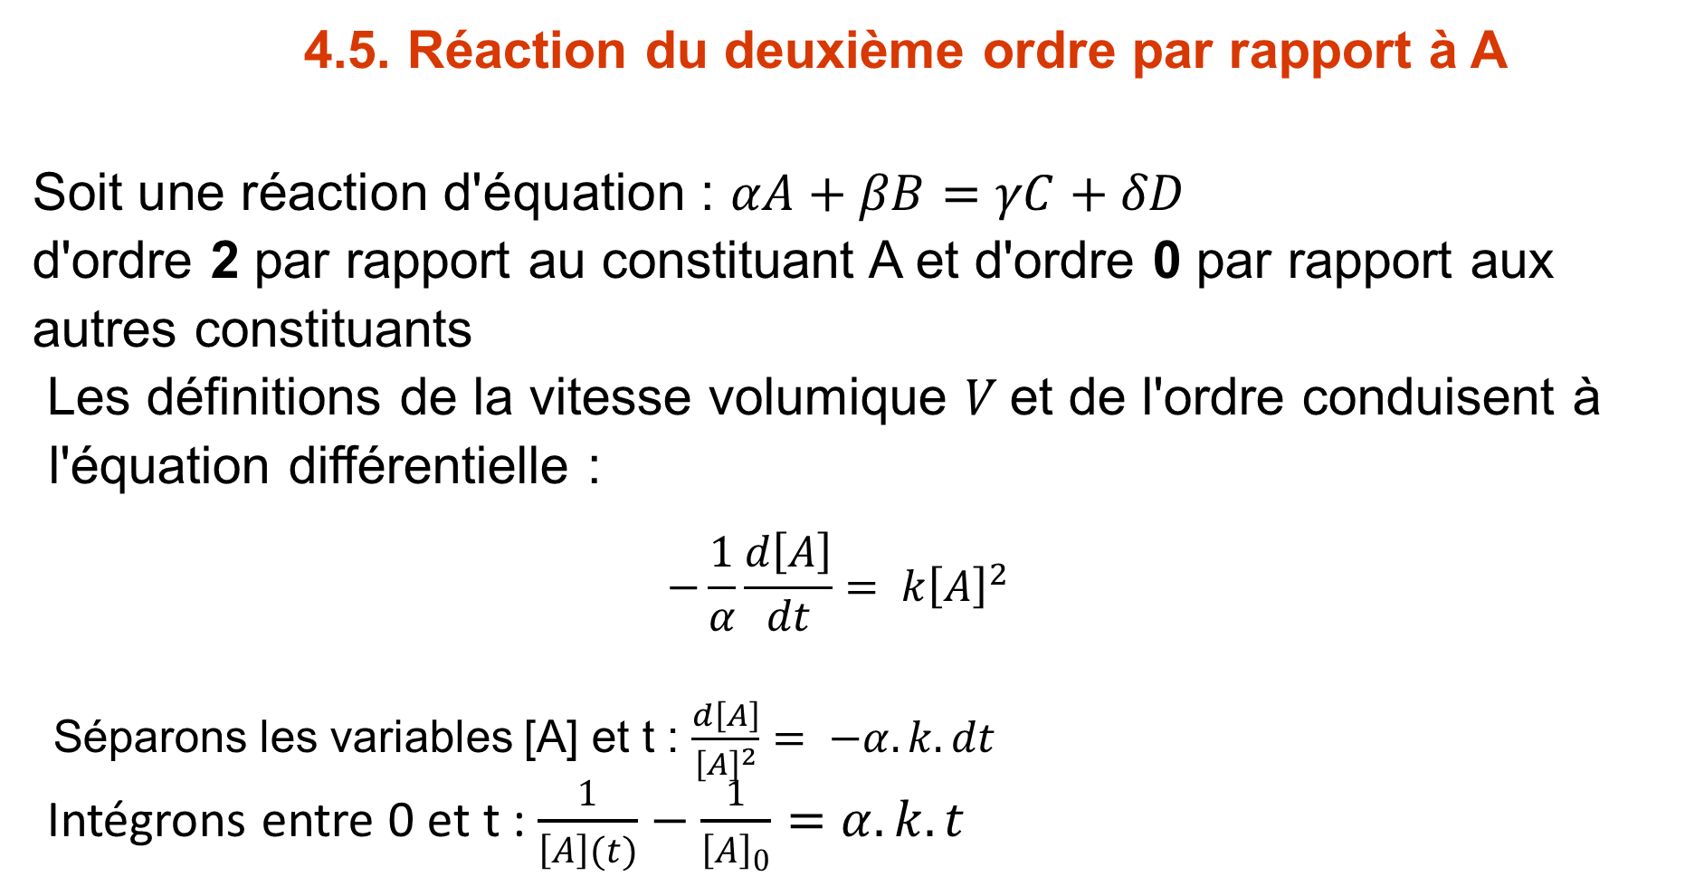
4.5. Réaction du deuxième ordre par rapport à A
Soit une réaction d'équation : $αA+βB=γC+δD$
d'ordre 2 par rapport au constituant A et d'ordre 0 par rapport aux autres constituants
Les définitions de la vitesse volumique $V$ et de l'ordre conduisent à l'équation différentielle :
$$−\frac{1}{α}\frac{d\left[A\right]}{dt}= k{\left[A\right]}^{2}$$
Séparons les variables [A] et t : $\frac{d\left[A\right]}{{\left[A\right]}^{2}}= −α.k.dt$
Intégrons entre 0 et t : $\frac{1}{\left[A\right](t)}−\frac{1}{{\left[A\right]}_{0}}=α.k.t$

Slide 27
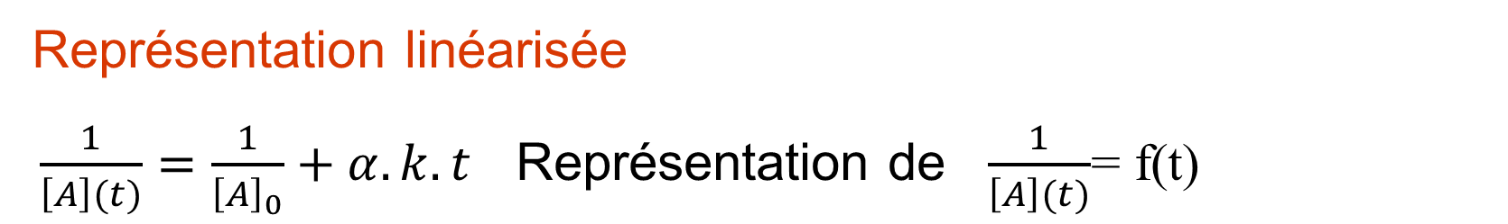
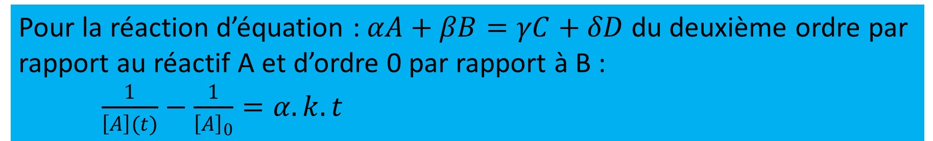
Pour la réaction d’équation : $αA+βB=γC+δD$ du deuxième ordre par rapport au réactif A et d’ordre 0 par rapport à B :
$\frac{1}{\left[A\right](t)}−\frac{1}{{\left[A\right]}_{0}}=α.k.t$
Représentation linéarisée
$\frac{1}{\left[A\right](t)}=\frac{1}{{\left[A\right]}_{0}}+α.k.t$ Représentation de $\frac{1}{\left[A\right](t)}$= f(t)

Slide 28
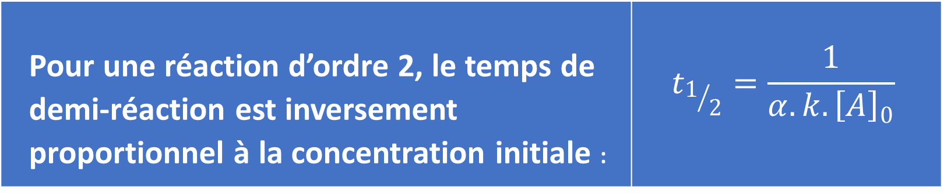
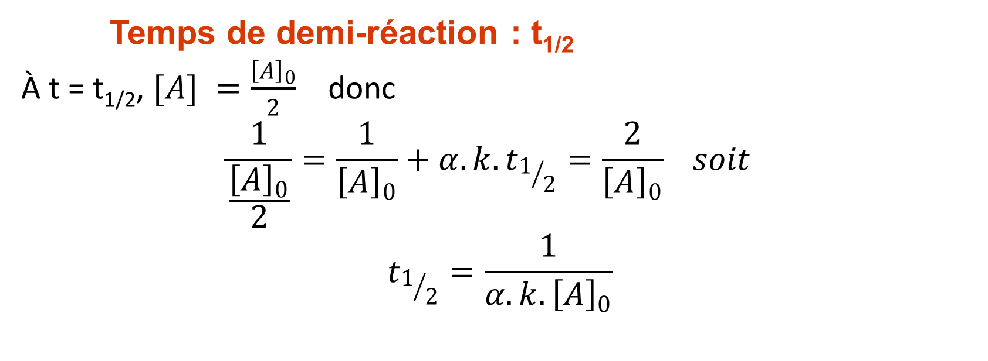
Temps de demi-réaction : t_{1/2}
À t = t_{1/2}, $[A] =\frac{{\left[A\right]}_{0}}{2}$ donc
$$\frac{1}{\frac{{\left[A\right]}_{0}}{2}}=\frac{1}{{\left[A\right]}_{0}}+α.k.t_{1/2}=\frac{2}{{\left[A\right]}_{0}} soit$$
$$t_{1/2}=\frac{1}{α.k.{\left[A\right]}_{0}}$$
Pour une réaction d’ordre 2, le temps de demi-réaction est inversement proportionnel à la concentration initiale : | $$t_{1/2}=\frac{1}{α.k.{\left[A\right]}_{0}}$$

Slide 29
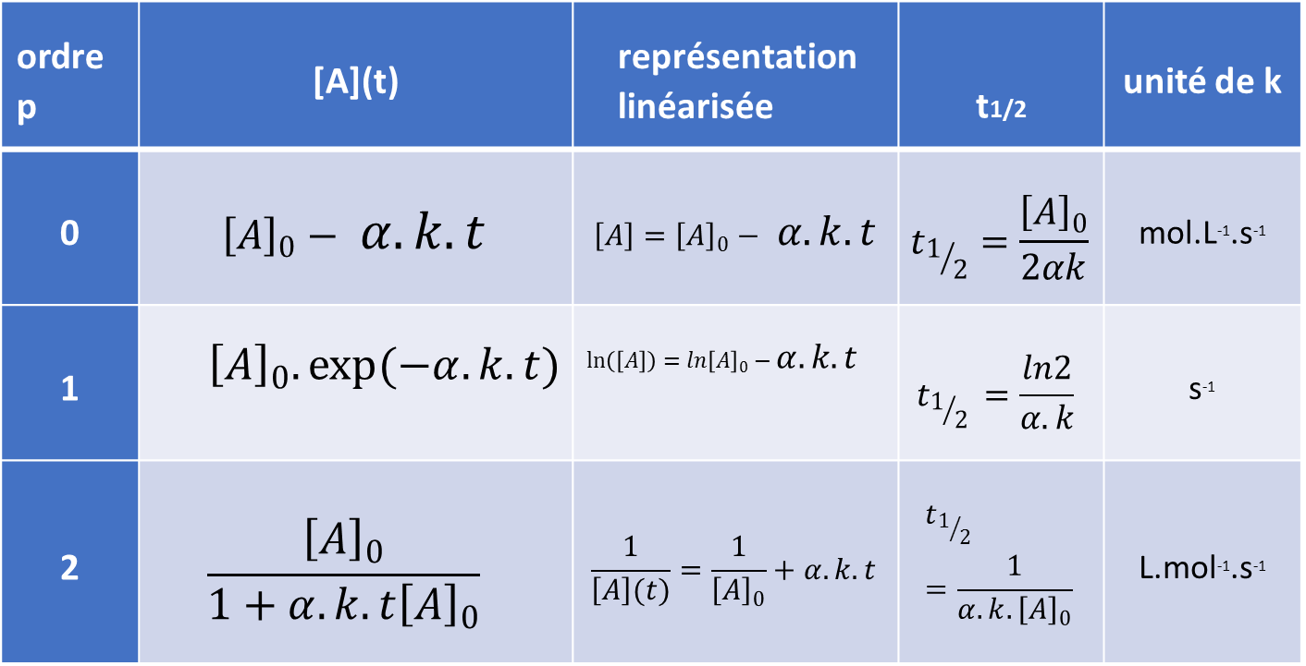
4.6. Caractéristiques comparées des réactions d’ordre 0, 1 et 2
Pour la réaction : αA+βB=γC+δD
ordre p | [A](t) | représentation linéarisée | t1/2 | unité de k
0 | $${\left[A\right]}_{0}− α.k.t$$ | $$\left[A\right]={\left[A\right]}_{0}− α.k.t$$ | $$t_{1/2}=\frac{{\left[A\right]}_{0}}{2αk}$$ | mol.L⁻¹.s⁻¹
1 | $${\left[A\right]}_{0}.exp(−α.k.t)$$ | $$\ln\left(\left[A\right]\right)=ln{\left[A\right]}_{0}−α.k.t$$ | $$t_{1/2 }=\frac{ln2}{α.k}$$ | s⁻¹
2 | $$\frac{{\left[A\right]}_{0}}{1+α.k.t{\left[A\right]}_{0}}$$ | $$\frac{1}{\left[A\right](t)}=\frac{1}{{\left[A\right]}_{0}}+α.k.t$$ | $$t_{1/2}=\frac{1}{α.k.{\left[A\right]}_{0}}$$ | L.mol⁻¹.s⁻¹

Slide 30
5. DETERMINATION DES ORDRES PARTIELS
5.1. Principe
Si la vitesse de la réaction dépend des concentrations de plusieurs réactifs, la détermination des ordres partiels nécessite plusieurs séries d’expériences.
Ces expériences sont réalisées à la même température, mais diffèrent par la composition du mélange réactionnel initial.
Examinons l’influence de la composition des 2 cas extrêmes :
celui des mélanges stœchiométriques
et celui où un réactif est en net défaut par rapport aux autres

Slide 31
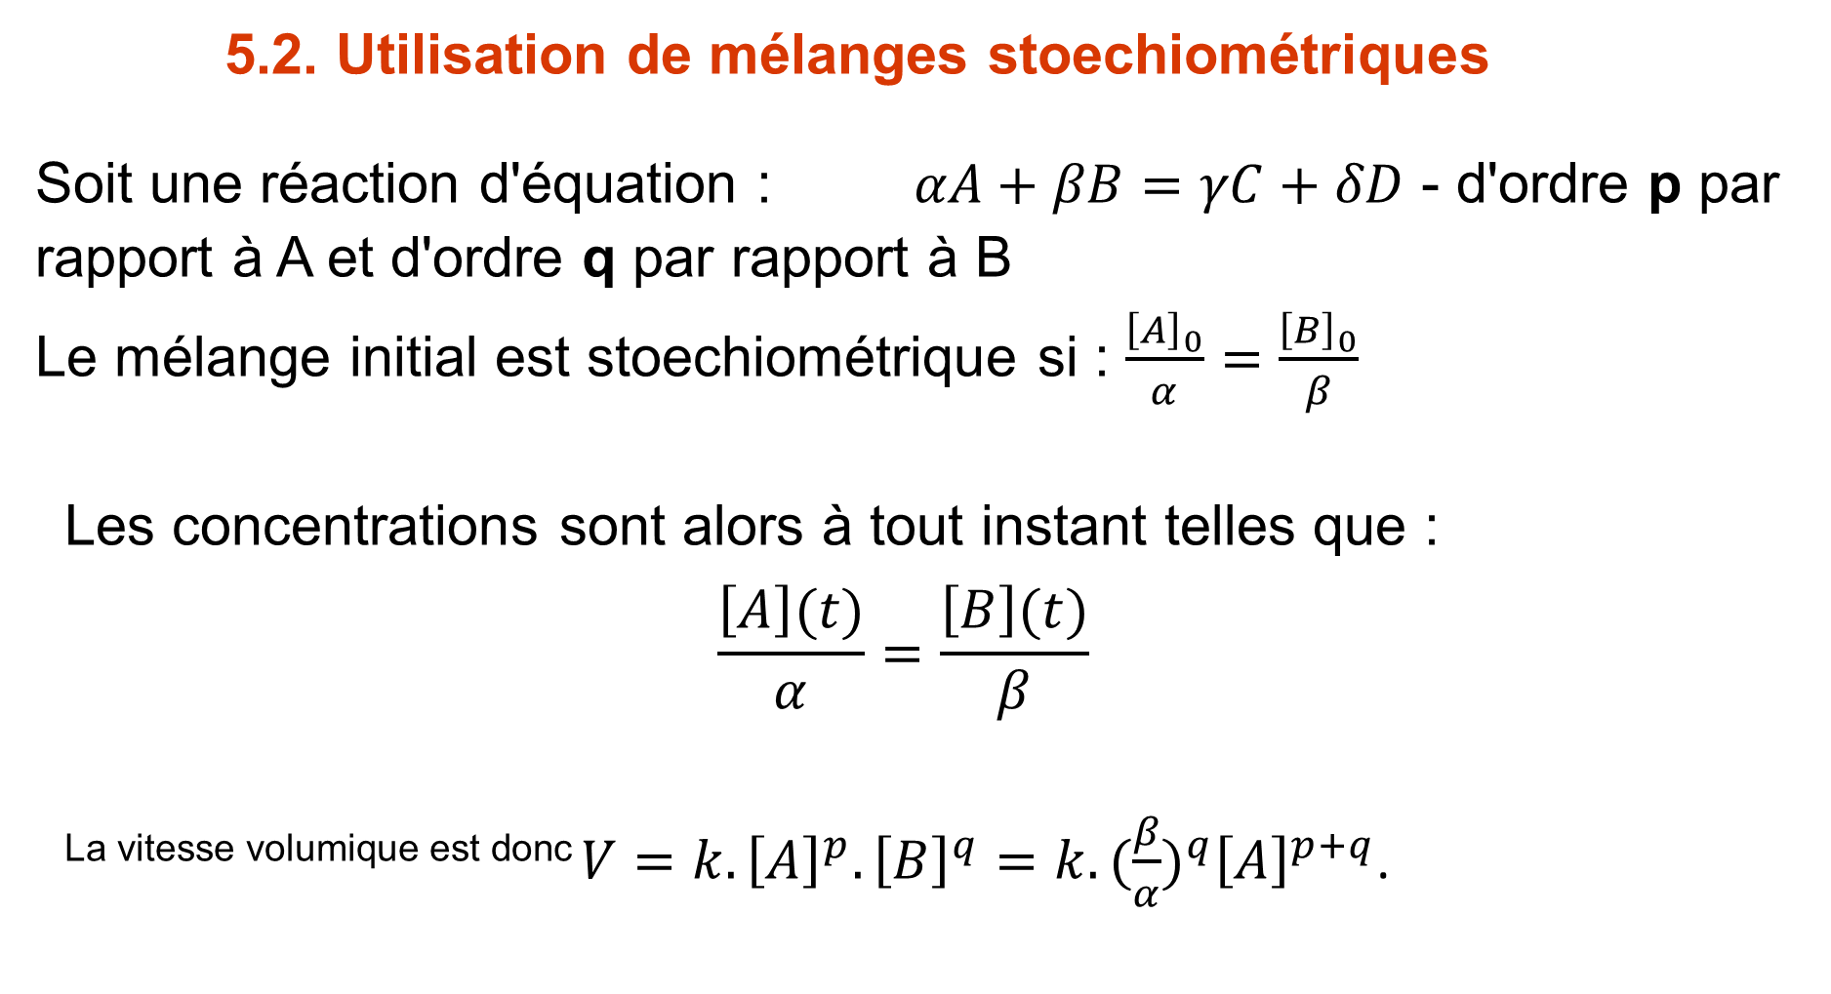
5.2. Utilisation de mélanges stoechiométriques
Soit une réaction d'équation : $αA+βB=γC+δD$ - d'ordre p par rapport à A et d'ordre q par rapport à B
Le mélange initial est stoechiométrique si : $\frac{{\left[A\right]}_{0}}{α}=\frac{{\left[B\right]}_{0}}{β}$
Les concentrations sont alors à tout instant telles que :
$$\frac{\left[A\right](t)}{α}=\frac{\left[B\right](t)}{β}$$
$\text{La} \text{vitesse} \text{volumique} \text{est} \text{donc} V=k.{\left[A\right]}^{p}.{\left[B\right]}^{q}=k.({\frac{β}{α})}^{q}{\left[A\right]}^{p+q}$.

Slide 32
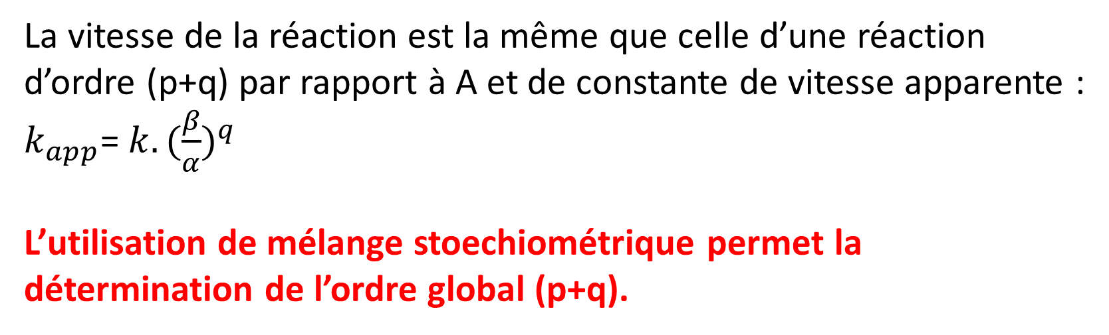
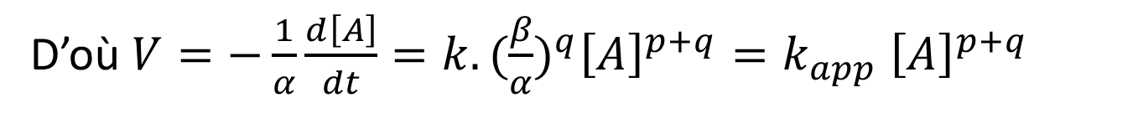
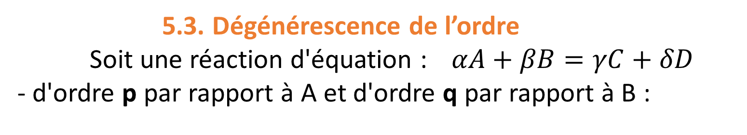
D’où $V=−\frac{1}{α}\frac{d\left[A\right]}{dt}=k.({\frac{β}{α})}^{q}{\left[A\right]}^{p+q}=k_{app}$ ${\left[A\right]}^{p+q}$
La vitesse de la réaction est la même que celle d’une réaction d’ordre (p+q) par rapport à A et de constante de vitesse apparente : $k_{app}$= $k.({\frac{β}{α})}^{q}$
L’utilisation de mélange stoechiométrique permet la détermination de l’ordre global (p+q).
5.3. Dégénérescence de l’ordre
Soit une réaction d'équation : $αA+βB=γC+δD$
- d'ordre p par rapport à A et d'ordre q par rapport à B :

Slide 33

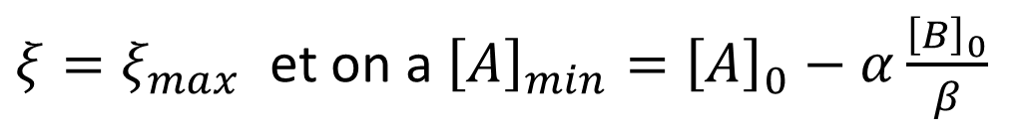
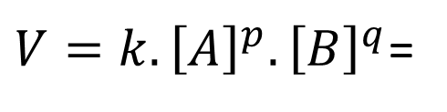
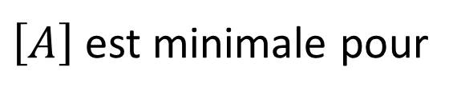

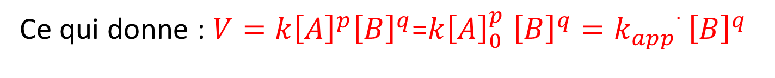
$V=k.{\left[A\right]}^{p}.{\left[B\right]}^{q}$=
$$k{.\left({\left[A\right]}_{0}.ξ\right)}^{p}{\left..({\left[B\right]}_{0}−β.ξ\right)}^{q}$$
Si le mélange initial comporte un excès du réactif A par rapport au réactif B, B est le réactif limitant. L’avancement volumique maximal est donc tel que
$$ξ_{max}=\frac{{\left[B\right]}_{0}}{β}$$
$${\left[B\right]}_{0}−β.ξ_{max}=0 donc$$
$\left[A\right]$ est minimale pour
$ξ=ξ_{max}$ et on a ${\left[A\right]}_{min}={\left[A\right]}_{0}−α\frac{{\left[B\right]}_{0}}{β}$
$Si A est en grand excès par rapport à B$: $\frac{{\left[A\right]}_{0}}{α}≫\frac{{\left[B\right]}_{0}}{β}$
Donc : [A]_{min} $≈$ [A]₀ et à tout instant : [A](t) = [A]₀
Ce qui donne : $V=k{\left[A\right]}^{p}{\left[B\right]}^{q}$=$k{\left[A\right]}_{0}^{p}$ ${\left[B\right]}^{q}=k_{app}.$ ${\left[B\right]}^{q}$

Slide 34
L’ordre global est donc ici seulement q : il y a dégénérescence de l’ordre par rapport au réactif en excès.
En utilisant un excès de tous les réactifs sauf un, il est ainsi possible de déterminer l’ordre partiel par rapport à ce seul réactif limitant.
5.4. Méthode des temps de demi-réaction
A étant le réactif limitant, la manière dont t_{1/2} dépend de [A]₀ est caractéristique de l’ordre de la réaction par rapport à A.
Donc en étudiant l’évolution de t_{1/2} en fonction de [A]₀, on peut en déduire l’ordre de la réaction.

Slide 35
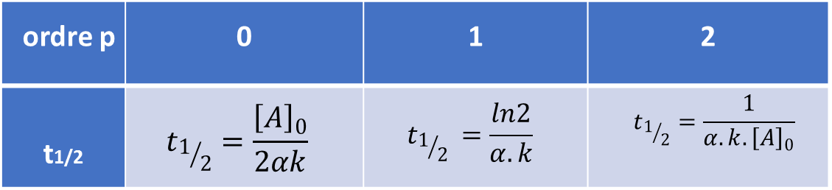
ordre p | 0 | 1 | 2
t1/2 | $$t_{1/2}=\frac{{\left[A\right]}_{0}}{2αk}$$ | $$t_{1/2 }=\frac{ln2}{α.k}$$ | $$t_{1/2}=\frac{1}{α.k.{\left[A\right]}_{0}}$$
Exemple
On s’intéresse à la réaction : 2 Fe³⁺ + Sn²⁺ = 2 Fe²⁺ + Sn⁴⁺
Pour une solution contenant initialement du Fe³⁺ à 1 mol.L⁻¹ et du Sn²⁺ à 10⁻² mol.L⁻¹, le temps de demi-réaction est de 4 secondes. Ce temps reste le même si la concentration initiale de Sn²⁺ est multiplié par 2.
Question 1 : Que peut-on en conclure
Pour une solution contenant initialement du Sn²⁺ en large excès, on constate que le temps de demi-réaction double si on divise la concentration initiale de Fe³⁺ par 2.
Question 2 : Que peut-on en conclure ?
Question 3 : Donner l’ordre global de la réaction

Slide 36
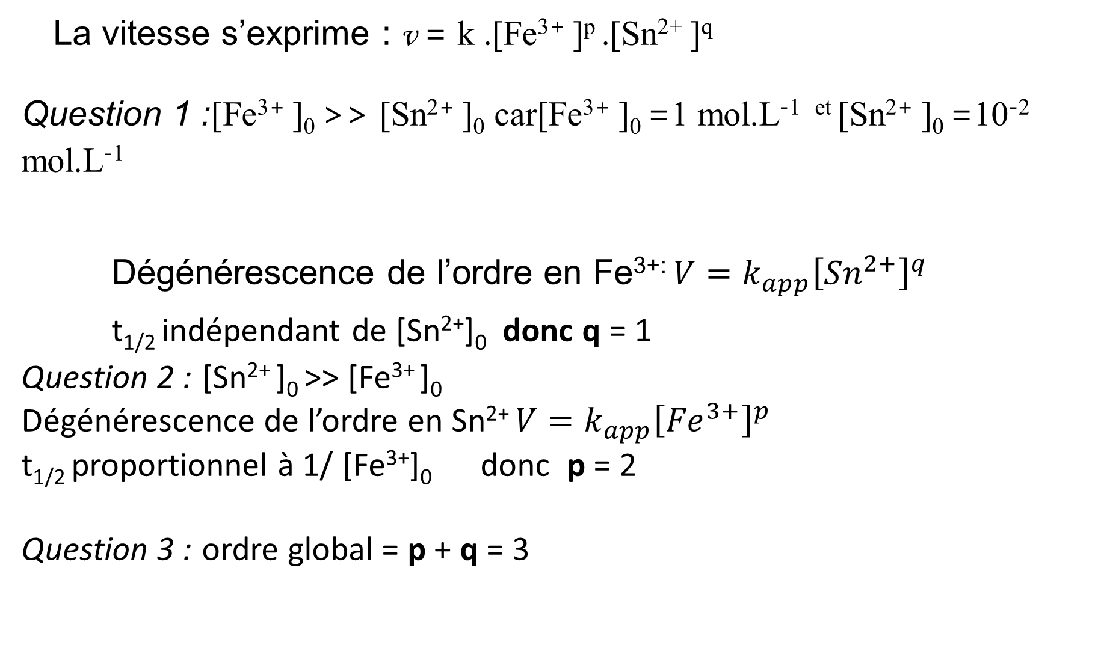
La vitesse s’exprime : v = k .[Fe³⁺ ]^{p} .[Sn²⁺ ]^{q}
Question 1 : [Fe³⁺ ]₀ >> [Sn²⁺ ]₀ car [Fe³⁺ ]₀ =1 mol.L^{-1 et} [Sn²⁺ ]₀ =10⁻² mol.L⁻¹
Dégénérescence de l’ordre en Fe^{3+:} $V=k_{app}{\left[{Sn}^{2+}\right]}^{q}$
t_{1/2} indépendant de [Sn²⁺]₀ donc q = 1
Question 2 : [Sn²⁺ ]₀ >> [Fe³⁺ ]₀
Dégénérescence de l’ordre en Sn²⁺ $V=k_{app}{\left[{Fe}^{3+}\right]}^{p}$
t_{1/2} proportionnel à 1/ [Fe³⁺]₀ donc p = 2
Question 3 : ordre global = p + q = 3

Slide 37
5.5. Méthode différentielle
Si on connaît [A] = f(t), on trace la courbe et on détermine la vitesse de disparition de A à différents instants.
Si la réaction admet un ordre : v = k.[A]^{p}
Soit : lnv = lnk + p.ln[A](t)
⇒ Si la réaction admet un ordre p, la courbe représentant ln v en fonction de ln [A] est une droite de pente p.

Slide 38
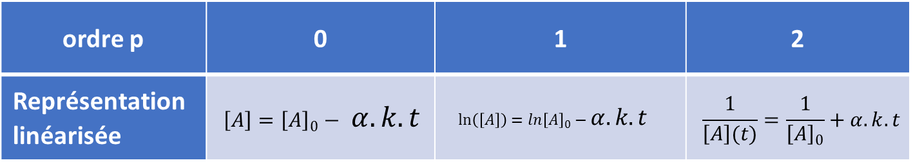
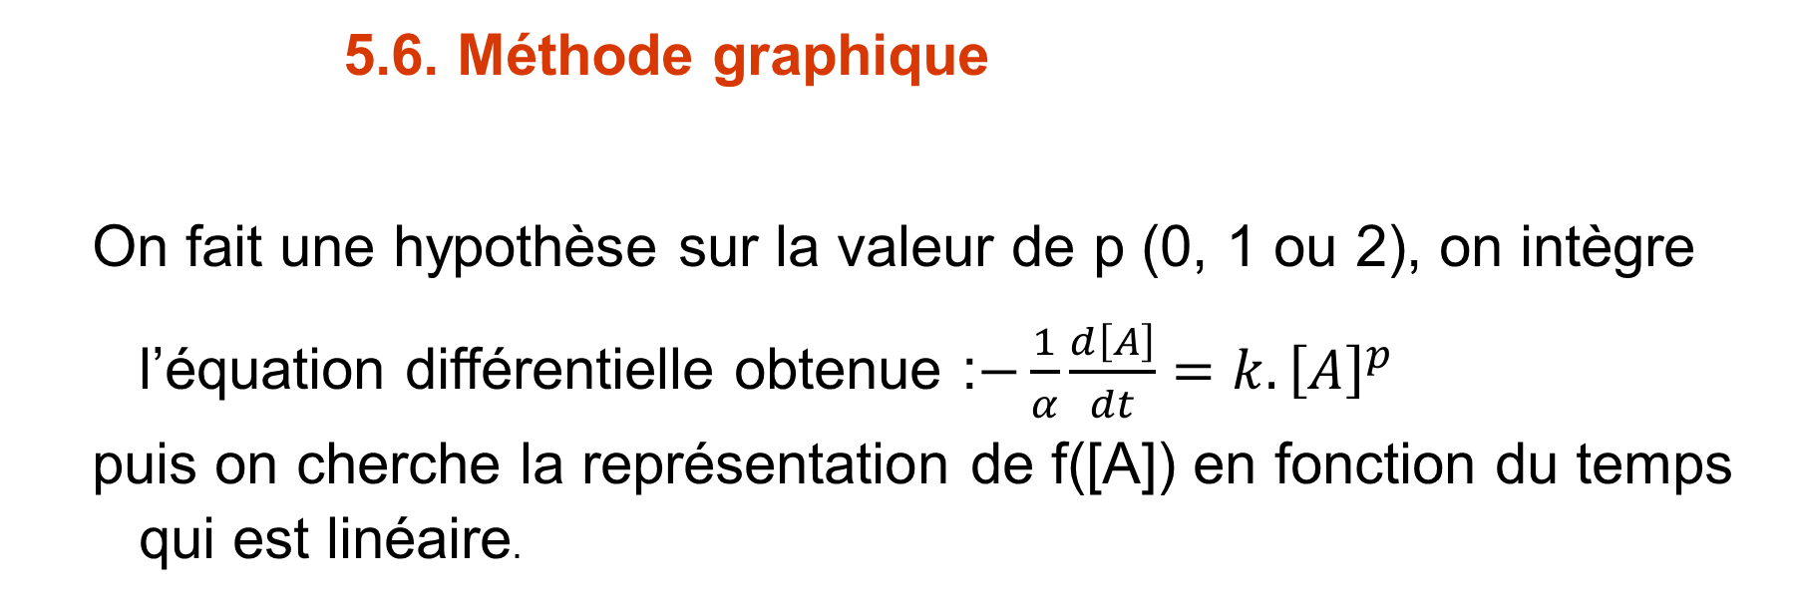
5.6. Méthode graphique
On fait une hypothèse sur la valeur de p (0, 1 ou 2), on intègre l’équation différentielle obtenue :$−\frac{1}{α}\frac{d\left[A\right]}{dt}=k.{\left[A\right]}^{p}$
puis on cherche la représentation de f([A]) en fonction du temps qui est linéaire.
ordre p | 0 | 1 | 2
Représentation linéarisée | $$\left[A\right]={\left[A\right]}_{0}− α.k.t$$ | $$\ln\left(\left[A\right]\right)=ln{\left[A\right]}_{0}−α.k.t$$ | $$\frac{1}{\left[A\right](t)}=\frac{1}{{\left[A\right]}_{0}}+α.k.t$$

Slide 39
5.7. Méthode des vitesses initiales
On réalise une série d’expériences à une même température.
On étudie l’évolution de [A](t) pour une concentration [A]₀ connue.
On en déduit la valeur de la vitesse initiale : pente de la tangente à l’origine de la courbe [A](t).
Pour différentes valeurs de [A]₀ on obtient différentes valeurs de v₀.
Or : v₀ = k[A]₀^{p}
On trace lnv₀ = f(ln[A]₀)
On obtient une droite de pente p et d’ordonnée à l’origine ln k
[
A
]
0
v
pente =
0

Slide 40
Exemple
On étudie la pyrolyse du composé A à 504 °C :
On note P_{A} la pression partielle de A
On a déterminé, à 504 °C, la vitesse initiale v_{0p} de la réaction pour
diverses valeurs de la pression initiale P_{A0} du composé A :
Déterminer l’ordre de la réaction par rapport au composé A et la
constante de vitesse k_{P}.
P_{A0} (Pa) | 8550 | 13700 | 27600 | 39500 | 55300
v_{0p} (Pa.min⁻¹) | 46,2 | 119 | 484 | 989 | 1936

